Slide 1

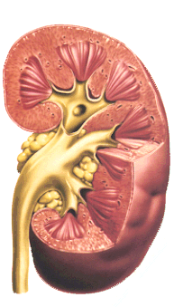

Die metabolische Azidose kann prognostisch nicht verbessert werden
Dr. Carsten Hafer, Hann. Münden

Slide 2
Offenlegung von Interessenkonflikten
Carsten Hafer
Meine Interessenkonflikte innerhalb der letzten 12 Monate:
Astra Zeneca
Astellas
Vifor Pharma
Fresenius Medical Care
✓ Honorare für Vortrags- und/ oder Beratertätigkeiten
Fragen ?? → Post@CarstenHafer.de
Vortrag → praxis-kattenbuehl.de/downloads

Slide 3
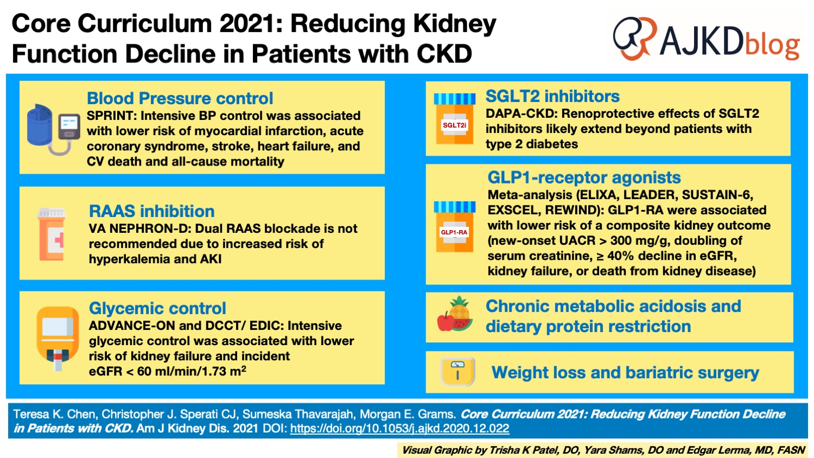
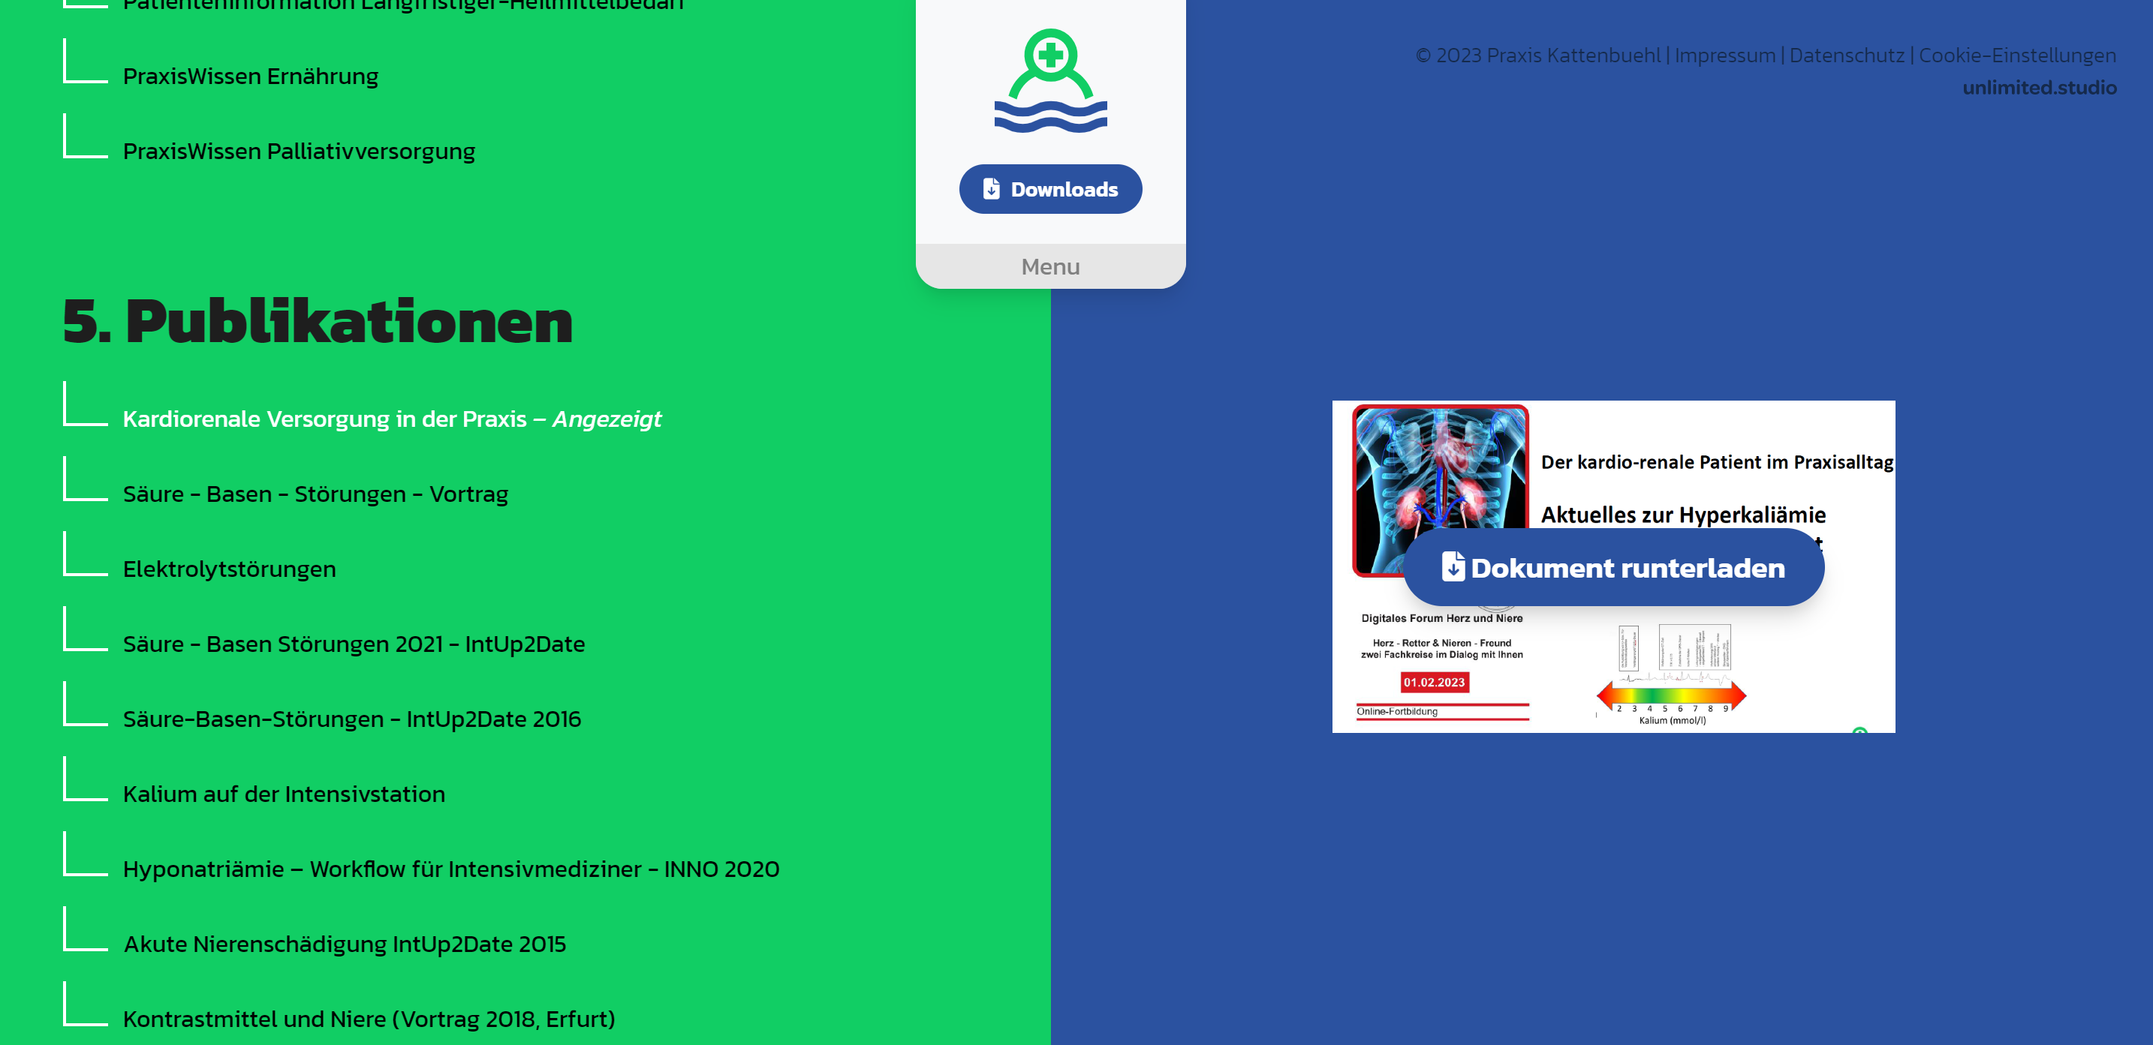

Slide 4

Menschen sind verschieden

Slide 5
Säure – Basen und Elektrolytstörungen …
Treat the patient
not the numbers !!
… sind multifaktoriell
… müssen im Gesamtbild der Erkrankung interpretiert werden
Grundsätzlich gilt:
Die Therapie richtet sich NICHT nach Werten, sondern an der Klinik / den Symptomen !!
Klinik: Treat, than think
Keine Klinik → wait, watch, than treat!

Slide 6
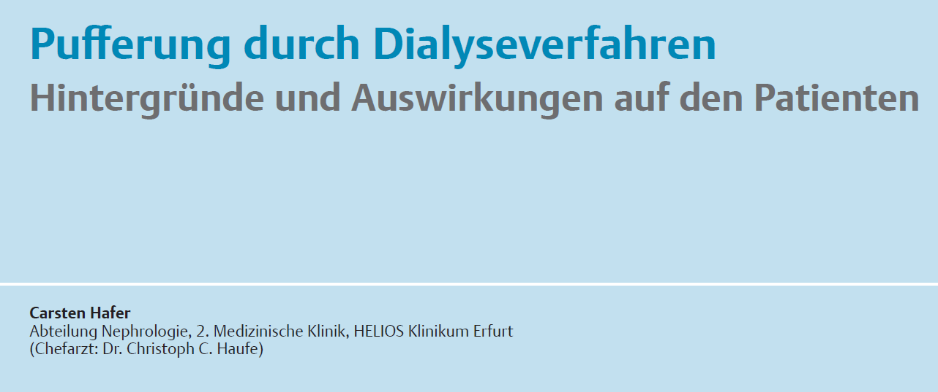
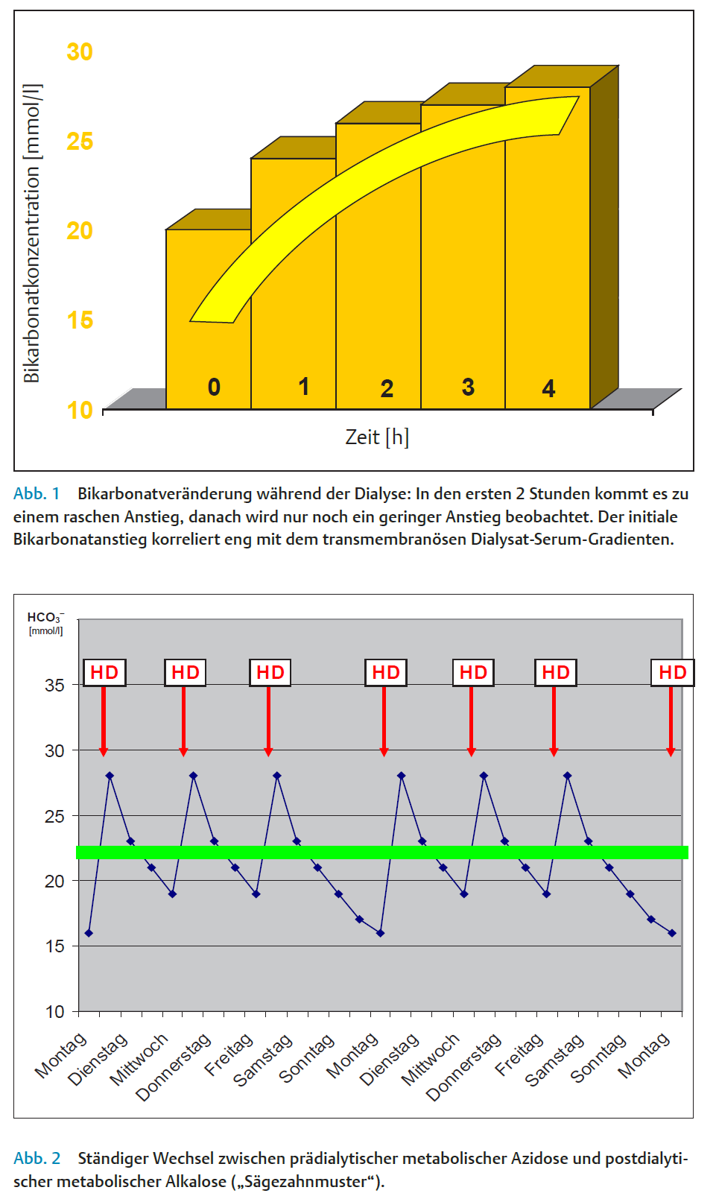
Orale Bikarbonatsupplemenation
Die orale Einnahme von Bikarbonat ist ein Lösungsansatz, erhöht aber die ohnehin schon enorme medikamentöse Last.
Die verbundene erhöhte Natriumaufnahme ist kein Problem.→ bei einer Supplementation mit Na-Bic kommt es (anders als bei NaCl) zu keinem erhöhten interdialytischen Gewichtsanstieg.
Dieser positive Effekt zeigt sich auch bei Peritonealdialyse.
C. Hafer: Pufferung durch Dialyseverfahren _ Hintergründe und Auswirkungen auf den Patienten Dialyse aktuell 2016 Vol. 20 Issue 04 Pages 190-195
Movilli E al. Effect of oral sodium bicarbonate supplementation on interdialytic weight gain …. Blood Purif 2005; 23: 379–383
Szeto CC et al. Oral sodium bicarbonate for the treatment of metabolic acidosis in peritoneal dialysis patients. J Am Soc Nephrol 2003; 14: 2119–2126
Notes:
Movilli E, Gaggia P, Camerini C et al. Effect of oral sodium bicarbonate supplementation on interdialytic weight gain, plasma sodium concentrations and
predialysis blood pressure in hemodialysis patients. Blood Purif 2005; 23: 379–383
Szeto CC, Wong TY, Chow KM et al. Oral sodium bicarbonate for the treatment of metabolic acidosis in peritoneal dialysis patients: a randomized placebocontrol
trial. J Am Soc Nephrol 2003; 14: 2119–2126

Slide 7
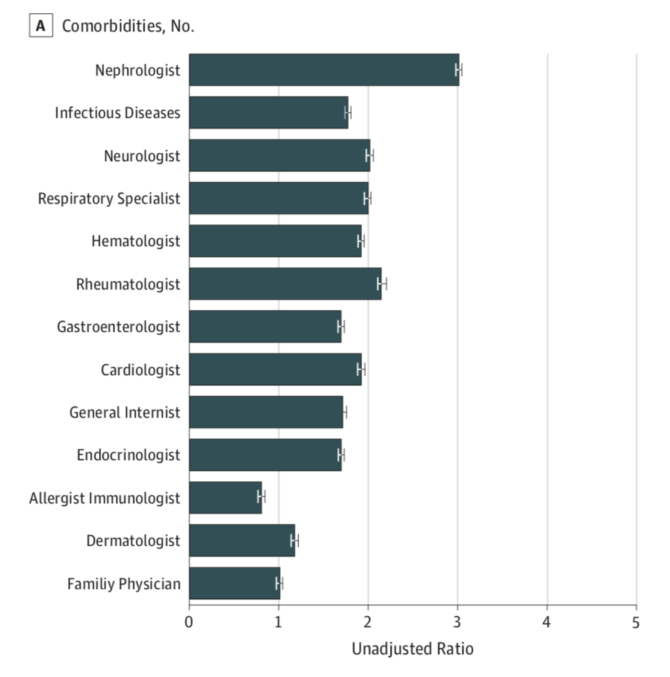
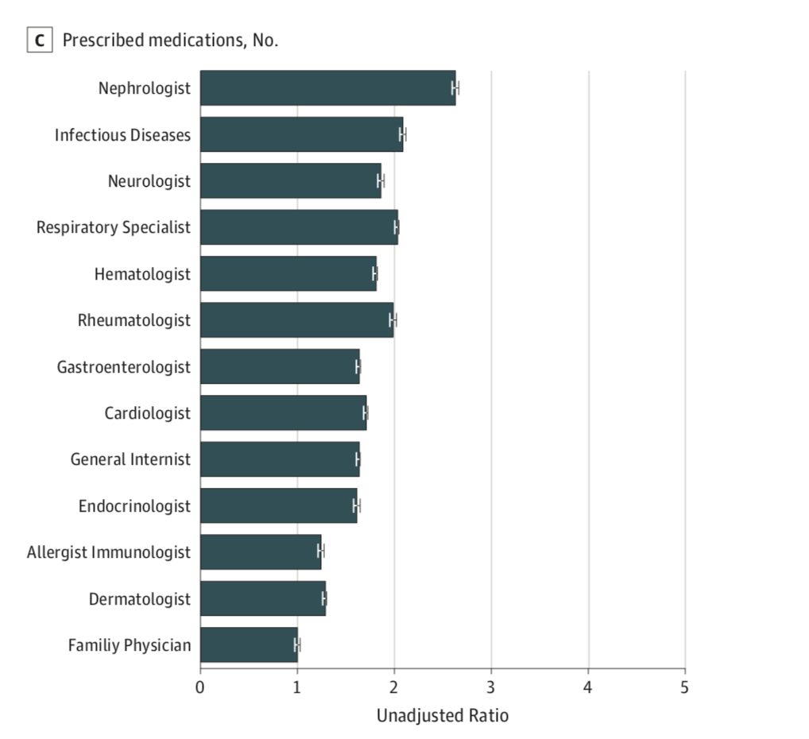

Komplexität der Versorgung
TONELLI et al. Comparison of the Complexity of Patients Seen by Different Medical ubspecialists in a Universal Health Care System
JAMA Network Open. 2018;1(7):e184852.

Slide 8
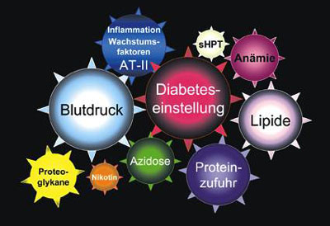
Häufig verordnete Medikamente bei CKD … eine Auswahl

Slide 9
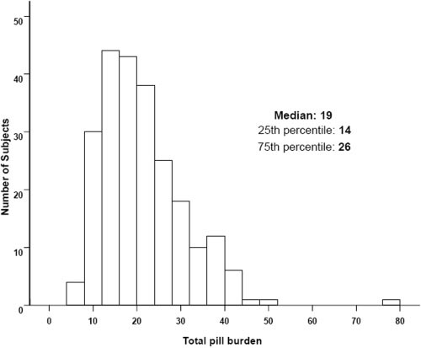
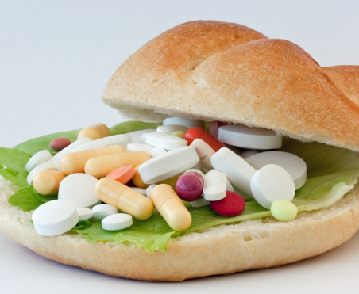

CHIU et al.: Pill burden, adherence, hyperphosphatemia, and quality of life in maintenance dialysis patients Clin J Am Soc Nephrool 4: 1089–1096, 2009
Notes:
CHIU et al.: Pill burden, adherence, hyperphosphatemia, and quality of life in maintenance dialysis patients Clin J Am Soc Nephrool 4: 1089–1096, 2009

Slide 10
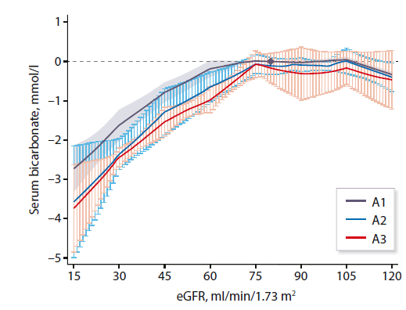
Assoziation eGFR und metabolische Azidose
Albuminurie (A1–A3)
Notes:
Figure 28 | Association between estimated glomerular filtration rate (eGFR) with serum bicarbonate concentration in general
population and high-risk cohorts from the Chronic Kidney Disease Prognosis Consortium, by level of albuminuria (A1–A3).The y axis represents the meta-analyzed absolute difference from the mean adjusted value at an eGFR of 80 ml/min per 1.73 m2 and
albumin excretion <30 mg/g (<3 mg/mmol).
Reproduced from American Journal of Kidney Diseases, volume 73, issue 2, Inker LA, Grams ME, Levey AS, et al. Relationship of estimated GFR and albuminuria to concurrent laboratory abnormalities: an individual participant data meta-analysis in a Global Consortium, pages 206– 217, Copyright ª 2018, with permission from the National Kidney Foundation, Inc.541

Slide 11
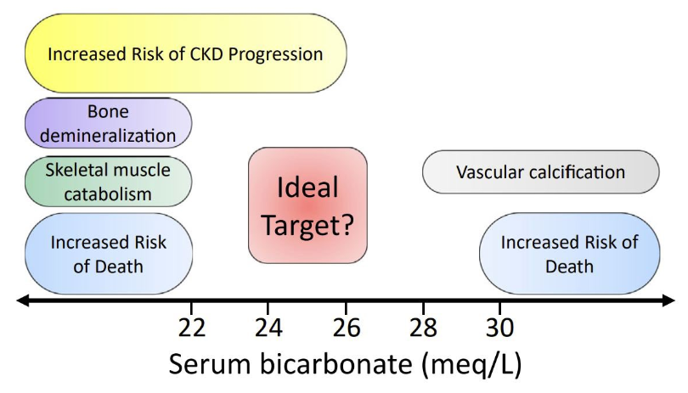
Metabolische Azidose bei CKD: wo ist der Zielkorridor?

Slide 12
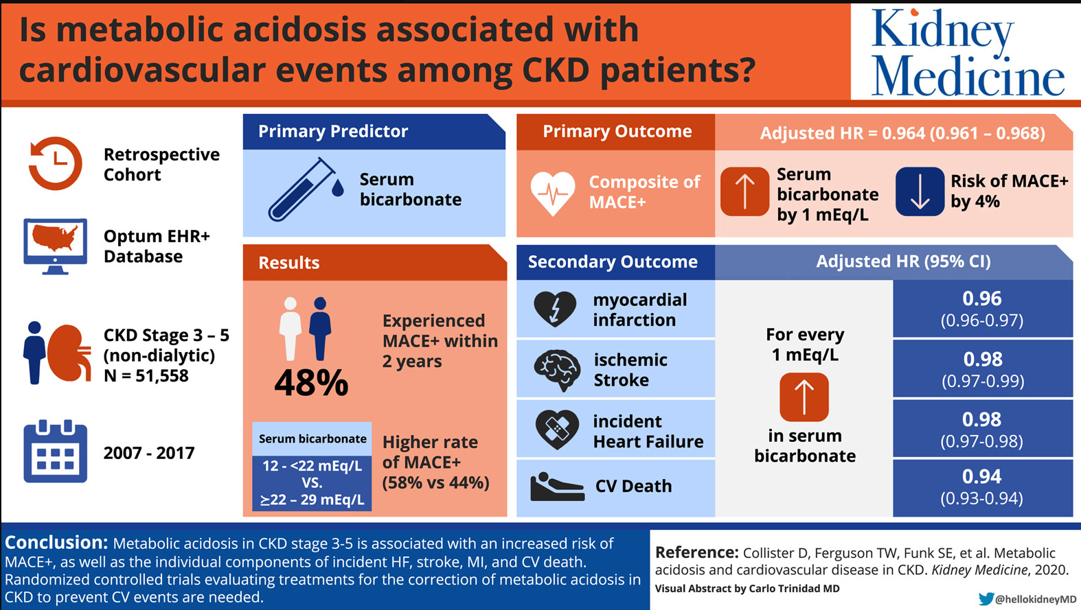
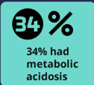
Notes:
D. Collister et al: Metabolic Acidosis and Cardiovascular Disease in CKD Kidney Medicine 2021 Vol. 3 Issue 5 Pages 753-761.e1

Slide 13
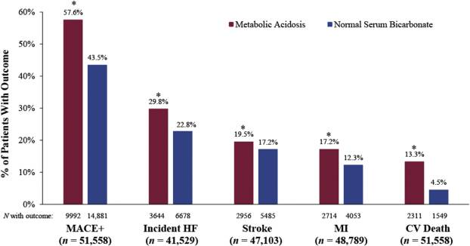
Kardiovaskuläre Ereignisse gehäuft bei metabolischer Azidose
D. Collister et al: Metabolic Acidosis and Cardiovascular Disease in CKD Kidney Medicine 2021 Vol. 3 Issue 5 Pages 753-761.e1
Notes:
D. Collister et al: Metabolic Acidosis and Cardiovascular Disease in CKD Kidney Medicine 2021 Vol. 3 Issue 5 Pages 753-761.e1
Figure 2
Unadjusted 2-year incidence rates of MACE+, incident heart failure, stroke, myocardial infarction, and cardiovascular death in the metabolic acidosis versus normal serum bicarbonate groups. Abbreviations: CV, cardiovascular; HF, heart failure; MACE+, major adverse cardiovascular event, defined as any MI, any stroke, incident HF (a new HF diagnosis in a patient without HF at baseline), or HF admission (an inpatient admission with a concurrent diagnosis of HF in a patient with comorbid HF at baseline), or CV death (death within the same or next calendar month as discharge from an inpatient hospital stay involving a diagnosis code for HF, stroke, or MI); MI, myocardial infarction. ∗P < 0.001 by χ² test.

Slide 14
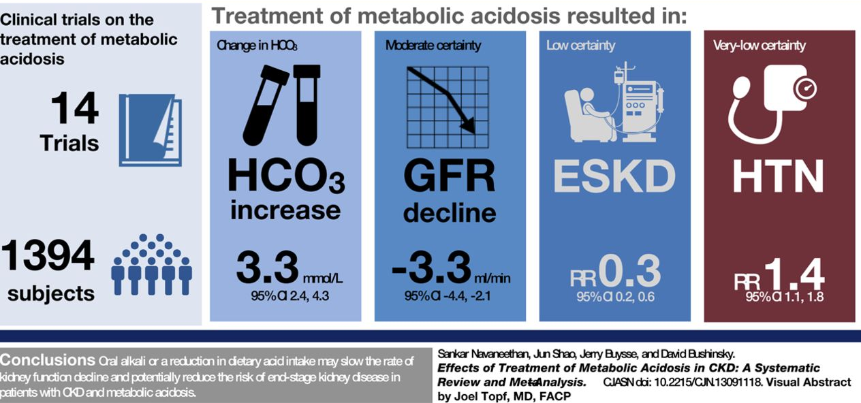
Ausgleich metabolische Azidose: Bicarboat
NAVANEETHAN et al. Effects of Treatment of Metabolic Acidosis in CKD A Systematic Review and Meta-Analysis Clin J Am Soc Nephrol. 14(7):1011-1020, 2019

Slide 15
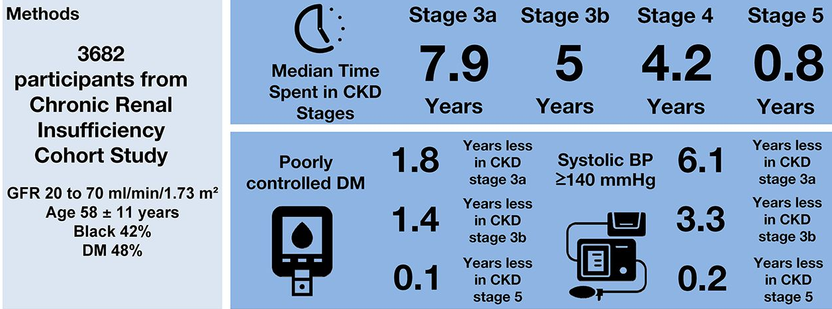
Blutdruck und Diabetes
KU et al. : Time-Centered Approach to Understanding Risk Factors for the Progression of CKD Clin J Am Soc Nephrol. 13(5):693-701, 2018

Slide 16
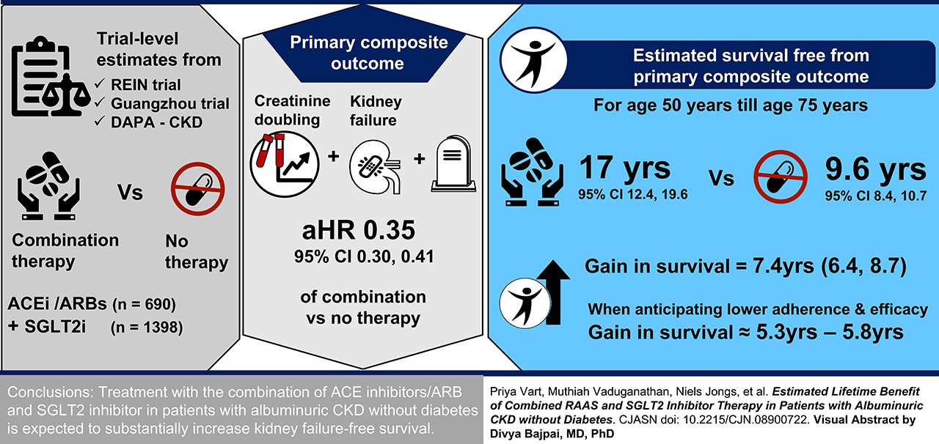
RAAS – Blockade und SGLT2- Inhibitor
VART et al. Estimated Lifetime Benefit of Combined RAAS and SGLT2 Inhibitor Therapy in Patients with Albuminuric CKD without Diabetes
CJASN 17(12):p 1754-1762, December 2022.

Slide 17
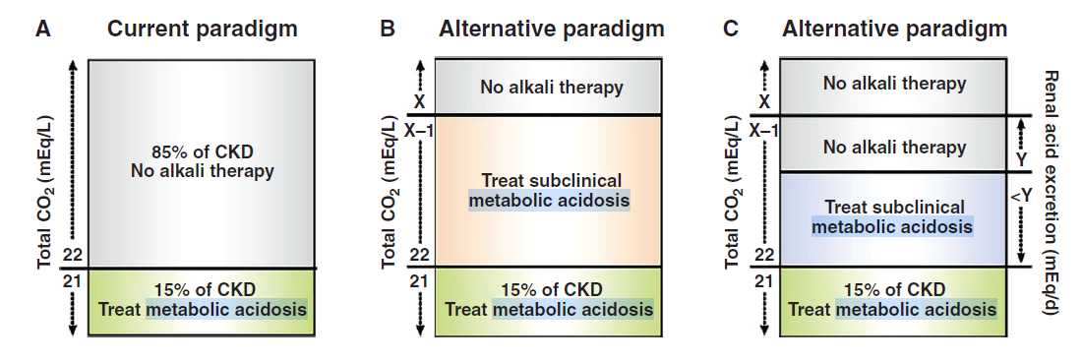
Säureausscheidung im Urin als potentieller Diskrimator
Raphael KL: Metabolic acidosis and subclinical metabolic acidosis in CKD. J Am Soc Nephrol 29: 376–382, 2018
Notes:
Figure 1. Urinary acid excretion may identify patients with CKD and normal total CO2 who have subclinical metabolic acidosis. (A) The current metabolic acidosis treatment paradigm is to withhold alkali until serum total CO2 falls below 22 mEq/L, in which case only 15% of patients with CKD receive alkali therapy. (B) An alternative paradigm assumes that patients with CKD and total CO2 below a threshold value (represented as X) have either overt acidosis or subclinical metabolic acidosis and are potential candidates for alkali therapy. (C) Another possible approach would be to treat patients with CKD with total CO2 of 22 mEq/L and those with subclinical metabolic acidosis defined by a normal total CO2 and urinary acid excretion below a threshold value (represented as Y)
Raphael KL: Metabolic acidosis and subclinical metabolic acidosis in CKD. J Am Soc Nephrol 29: 376–382, 2018

Slide 18
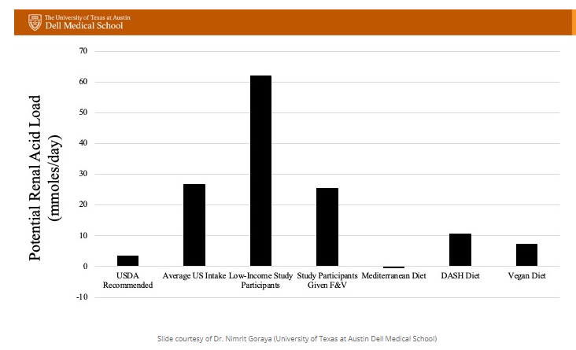
Säurebelastung durch Diät

Slide 19
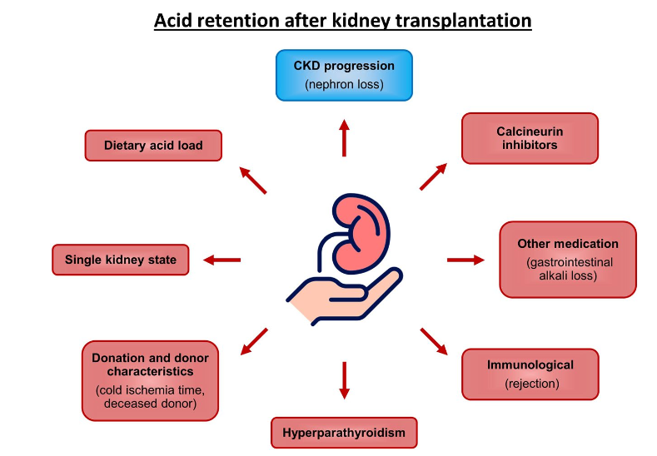

Metabolische Azidose bei NTx
C. Kuhn, et al: Metabolic acidosis in chronic kidney disease: mere consequence or also culprit? Pflügers Archiv - European Journal of Physiology 2024
K. Budde and F. Halleck: Six pills less: no benefit for bicarbonate supplementation in renal allograft recipients The Lancet 2023 Vol. 401 Issue 10376 Pages 526-52
Notes:
K. Budde and F. Halleck: Six pills less: no benefit for bicarbonate supplementation in renal allograft recipients The Lancet 2023 Vol. 401 Issue 10376 Pages 526-527
Fig. 1 Additional factors likely contributing to metabolic acidosis after kidney transplantation. Apart from CKD progression with nephron loss (blue), some factors are specific to kidney transplantation, and contribute to acid retention (red). Calcineurin inhibitors impair tubular adaptation capacity and tubular acid handling, while medication such as mycophenolate and antibiotics may cause fecal alkali loss due to diarrhea. Hyperparathyroidism can lead to proximal RTA type II early after kidney transplantation and usually resolves. Donor and donation characteristics (deceased donor transplantation, cold ischemia time) may be associated with metabolic acidosis; rejection is controversial. The single kidney state with alterations in chemical and electrical gradients may impair net acid excretion. Dietary acid load may unmask incomplete renal tubular acidosis
C. Kuhn, N. Mohebbi and A. Ritter: Metabolic acidosis in chronic kidney disease: mere consequence or also culprit? Pflügers Archiv - European Journal of Physiology 2024

Slide 20
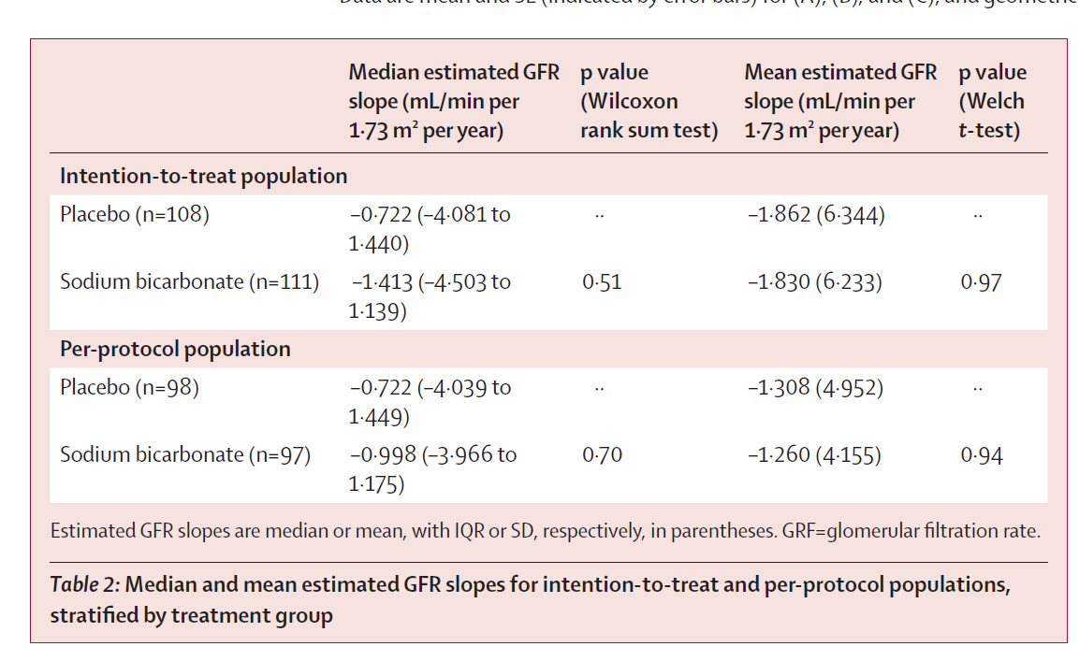
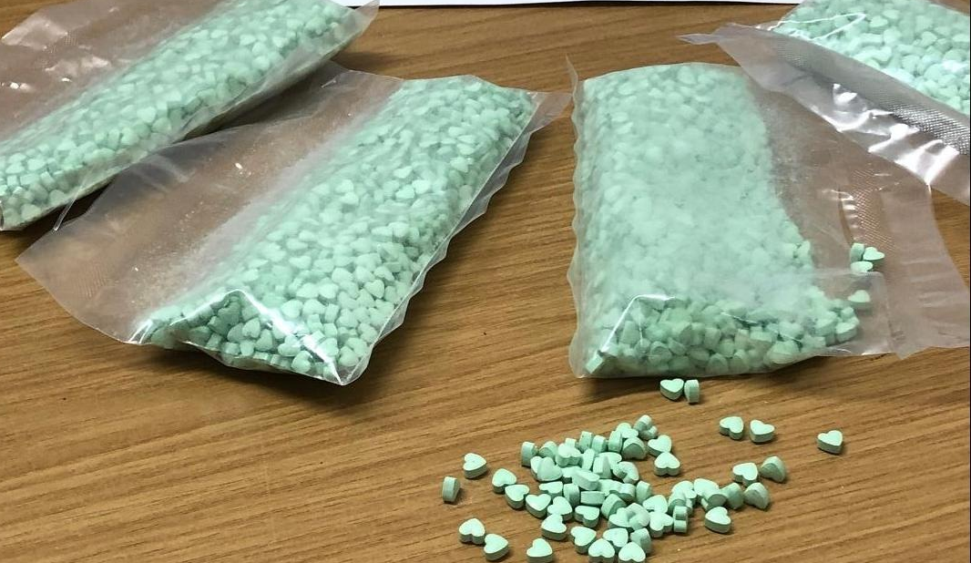
Bicarbonatsubstitution bei NTx OHNE positiven Effekt
Die Daten zeigen eindeutig keine positiven Auswirkungen auf die Nierenfunktion und alle anderen Ergebnisparameter.
Natriumbicarbonat weggelassen, um die Belastung durch Tabletten zu verringern
gastrointestinale Nebenwirkungen : Blähungen
K. Budde and F. Halleck: Six pills less: no benefit for bicarbonate supplementation in renal allograft recipients The Lancet 2023 Vol. 401 Issue 10376 Pages 526-52
N. Mohebbi et al.: Sodium bicarbonate for kidney transplant recipients with metabolic acidosis in Switzerland: a multicentre, randomised, single-blind, placebo-controlled, phase 3 trial The Lancet 2023 Vol. 401 Issue 10376 Pages 557-567
Notes:
N. Mohebbi et al.: Sodium bicarbonate for kidney transplant recipients with metabolic acidosis in Switzerland: a multicentre, randomised, single-blind, placebo-controlled, phase 3 trial The Lancet 2023 Vol. 401 Issue 10376 Pages 557-567

Slide 21
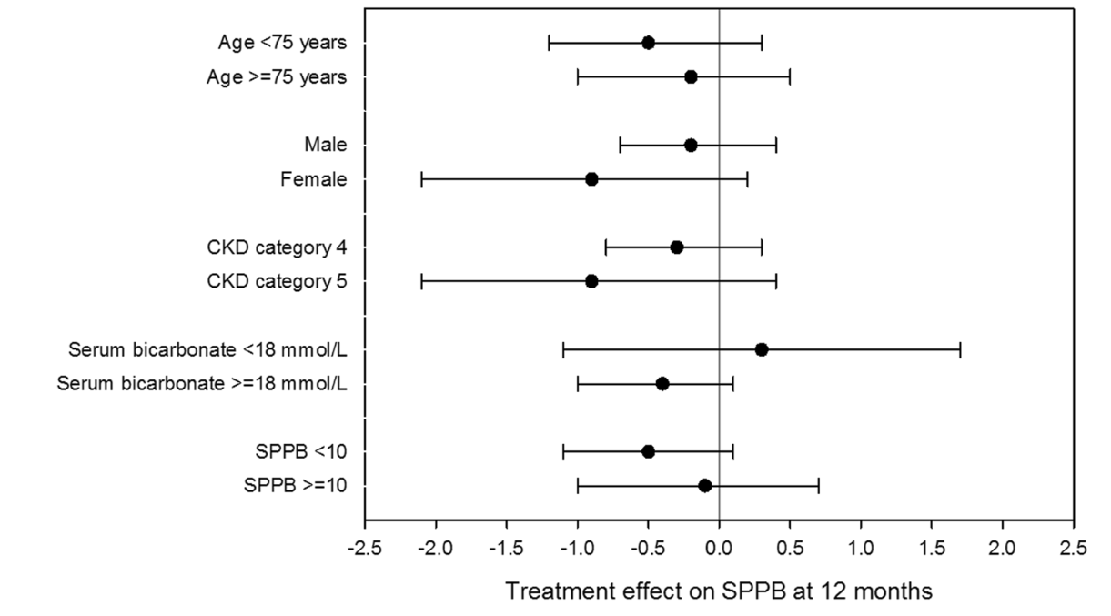
Besserung der Fitness oder des Blutdrucks
Fitness
geriatrische Population (≥ 60 Jahre), 300 CKD-Patienten mit leichter MA
Auswirkungen von Bikarbonat auf die körperliche Funktion
Keine Verbesserung der Fitness oder der Nierenfunktion
Bikarbonatgruppe: mehr unerwünschte Ereignisse auf.
Blutdruck:
Meta-Analyse (2110 Patienten in 14 Studien) : kein relevanter Effekt
BiCARB study group: Clinical and cost-effectiveness of oral sodium bicarbonate therapy for older patients with chronic kidney disease and low-grade acidosis (BiCARB): a pragmatic randomised, double-blind, placebo-controlled trial. BMC Med 18:91. (2020)
Beynon-Cobb B et al: Effect of sodium bicarbonate on systolic blood pressure in CKD: a systematic review and meta-analysis.
Clin J Am Soc Nephrol CJASN 18:435–445. (2023)
Notes:
Beynon-Cobb B et al: Effect of sodium bicarbonate on systolic blood pressure in CKD: a systematic review and meta-analysis. Clin J Am Soc Nephrol CJASN 18:435–445. (2023)
BiCARB study group: Clinical and cost-effectiveness of oral sodium bicarbonate therapy for older patients with chronic kidney disease and low-grade acidosis (BiCARB): a pragmatic randomised, double-blind, placebo-controlled trial. BMC Med 18:91. (2020)

Slide 22
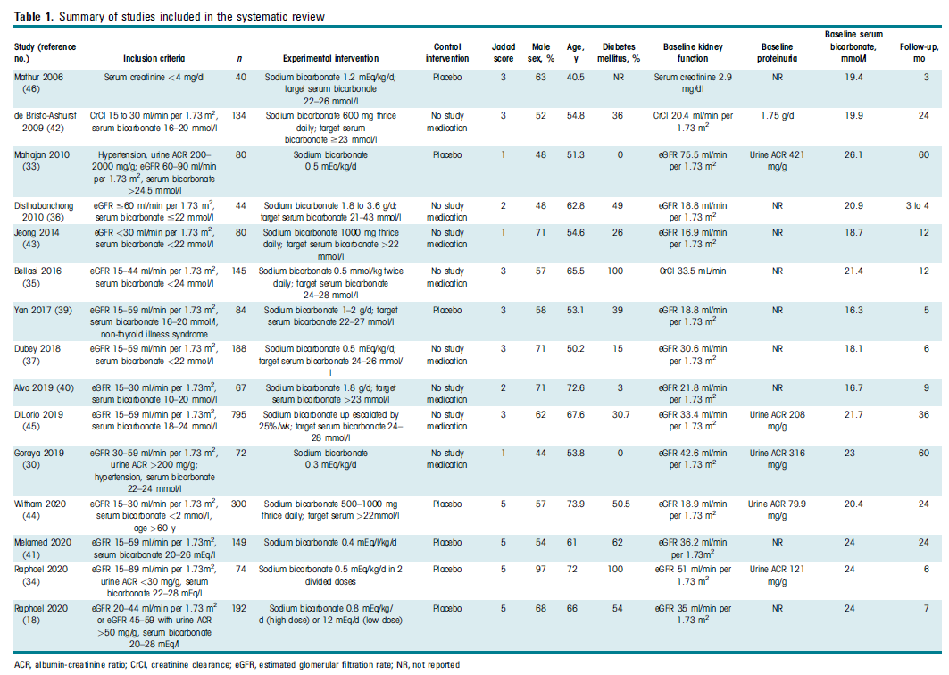
Was haben wir an Evidenz …
Hultin S, Hood C, Campbell KL, et al. A systematic review and metaanalysis on effects of bicarbonate therapy on kidney outcomes. Kidney Int Rep. 2021;6:695–705

Slide 23
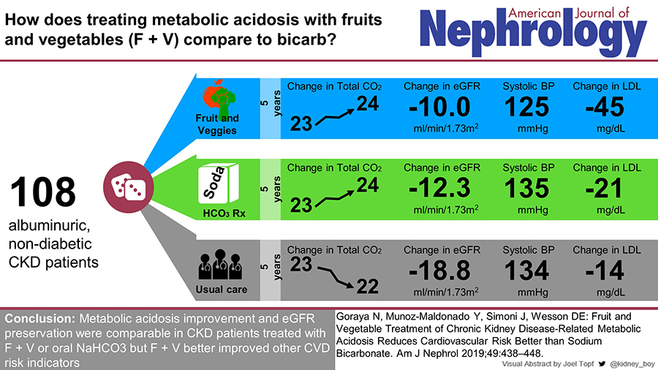

Bessere Alternativen
N. Goraya et al: Fruit and Vegetable Treatment of Chronic Kidney Disease-Related Metabolic Acidosis Reduces Cardiovascular Risk Better than Sodium Bicarbonate. American Journal of Nephrology 2019 Vol. 49 Issue 6 Pages 438-448
Notes:
N. Goraya et al: Fruit and Vegetable Treatment of Chronic Kidney Disease-Related Metabolic Acidosis Reduces Cardiovascular Risk Better than Sodium Bicarbonate. American Journal of Nephrology 2019 Vol. 49 Issue 6 Pages 438-448

Slide 24
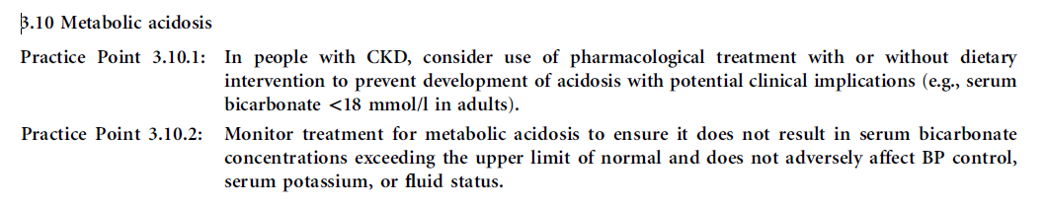
KDIGO Leitlinien 2024 – unser neuer heiliger Gral

Slide 25
Treat the patient
not the numbers !!
Patienten sollten auf der Grundlage der besten Erkenntnisse und nicht anhand von Laborwerten oder Hypothesen behandelt werden

Slide 26

Vielen Dank
Notes:
KDIGO 2023 Clinical Practice Guideline for the Evaluation and Management of Chronic Kidney Disease for public review

Slide 27
Met. Azidose mit HOHER AL
Exogene / endogene Säurenbelastung
Bicarbonat hilft NICHT
(nur dem Gewissen)
MUDPILERS
M: Methanol
U: Urämie (moderate AL)
D: Diabetische KetoAzidose
P: Paraldehyd / Phosphor
I: Intoxikation / Ingestion INH
L: Lactat Azidose
E: Ethylenglycol
R: Rhabdomyolyse
S: Salicylate
Notes:
27
Ketoacidosis: Increased fat metabolism, in starvation or insulin deficiency - leading to overproduction of ketoacids.
Lactic Acidosis: Increased anaerobic metabolism‑ lactic acid from increased muscle production after seizures or severe exercise; increased anaerobic metabolism in hypoperfusion states ‑ sepsis; also from metabolic disturbance in liver -cyanide, other toxins, enzyme deficiencies.
Renal failure
Ingestions
methanol ‑ metabolized to formic acid
ethylene glycol ‑ metabolized to oxalic acid
salicylate (Note ‑ also causes respiratory alkalosis)

Slide 28
Intensivbereich: AnionGap-Metabolische Azidose (AGMA)
Adeva-Andany, M.M., et al., Sodium bicarbonate therapy in patients with metabolic acidosis. ScientificWorldJournal, 2014. 2014: p. 627673.

Slide 29
Bicarbonatgabe
ca. 70 % aller Intensivmediziner verabreichen
Bicarbonat – Lösungen bei pH < 7.2
Kim HJ, Son YK, An WS. Effect of sodium bicarbonate administration on mortality in patients with lactic acidosis: a retrospective analysis. PLoS One. 2013;8(6):e65283.
Notes:
Figure 3. Cumulative survival curves for mortality according to sodium bicarbonate administration.
doi:10.1371/journal.pone.0065283.g003

Slide 30
Nebenwirkungen Bicarbonat - Therapie
Adeva-Andany, M.M., et al., Sodium bicarbonate therapy in patients with metabolic acidosis. ScientificWorldJournal, 2014. 2014: p. 627673.

Slide 31
Paradoxe Azidose
EZR:
Anstieg des pH
Erhöhung Tonizität (Na!)
→ Besserung RR
Abfall des ion. Calcium
Überschießende Alkalose
Hypernatriämie
Infusion von
(8,4%) Na-Bic
Freie Diffusion in die Zelle
→ intrazelluläre Azidose wird verstärkt
Kraut JA, Kurtz I (2006) Use of base in the treatment of acute severe organic acidosis by nephrologists and critical care physicians: results of an online survey. Clin Exp Nephrol 10: 111–117.

Slide 32
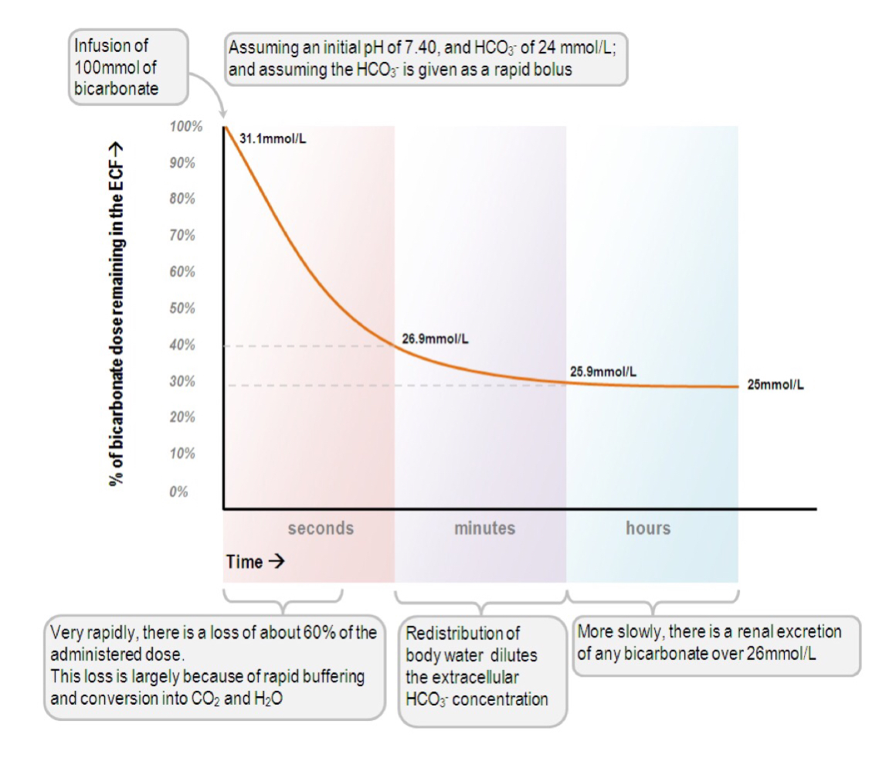
Was passiert mit dem Bicarbonat

Slide 33
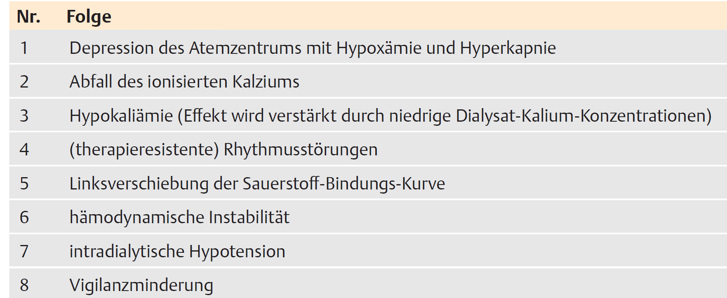
Folgen der intra- und postdialytischen Alkalisierung
C. Hafer: Pufferung durch Dialyseverfahren: Hintergründe und Auswirkungen auf den Patienten Dialyse aktuell 2016 Vol. 20 Issue 04 Pages 190-195

Slide 34
Bicarbonatgabe
Die 8,4%ige Lösung entspricht 1 mol/l Natrium-Bicarbonat
  1 mmol Bicarbonat entspricht 1 ml der 8,4%igen Lösung
  Überschüssige H⁺ - Ionen werden
    erst im EZR gepuffert ca. 15 min
    danach in den Zellen ca. 2-4 h (Äqulibrierung)
  Gabe von 100 mmol hebt den pH kurzfristig stark an,
    Rasche Kontrollen überschätzen den therapeutischen Effekt

Slide 35
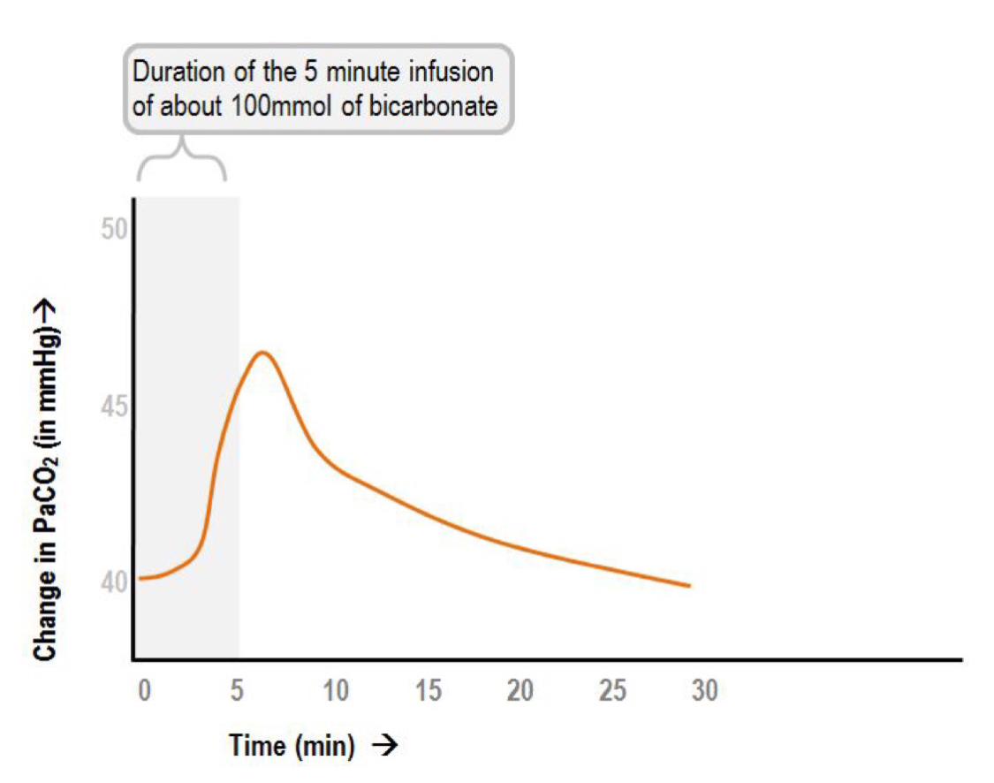
Änderungen des CO₂ nach HCO₃⁻ - Therapie
Boyd, J.H. and K.R. Walley, Is there a role for sodium bicarbonate in treating lactic acidosis from shock? Curr Opin Crit Care, 2008. 14(4): p. 379-83.

Slide 36
Laktatregeln
Laktat und Bauchweh = CT (mit KM)
Nicht pH tötet, sondern die Ursache
Laktat > 5 → immer Thiamin geben
Laktat > 10 → Nephrologen rufen
Laktat > 10 trotz Dialyse → Tischler rufen
Laktat > 10 und Patient redet → Typ B Lymphome, Metformin

Slide 37
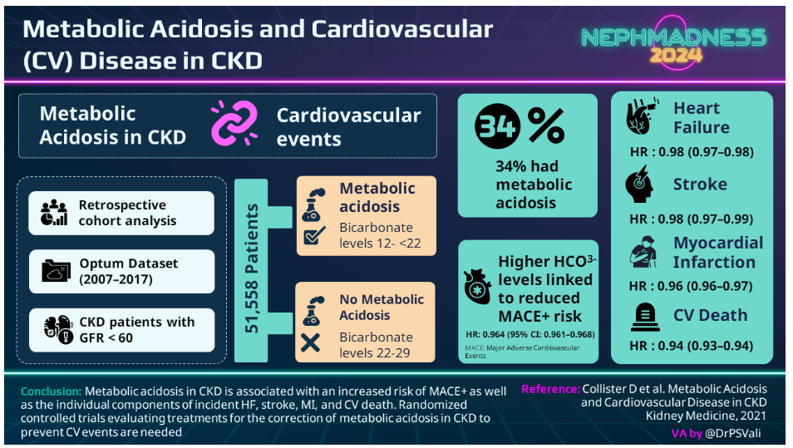

Slide 38
Seit 2012 wurde jedoch über eine Reihe von Studien berichtet, in denen die Hypothese getestet wurde, dass eine Natriumbicarbonat-Therapie das Fortschreiten der Nierenerkrankung verlangsamen würde, darunter auch mehrere Studien mit Placebokontrolle.
In einer systematischen Übersichtsarbeit aus dem Jahr 2021 wurden 15 Studien mit einer Nachbeobachtungszeit von 3 Monaten bei Menschen mit CKD (eGFR <60 ml/min pro 1,73 m2 und/oder Proteinurie) identifiziert, in denen die Auswirkungen von oralem Natriumbicarbonat im Vergleich zu Placebo oder zu keiner Studienmedikation auf die Nierenwerte verglichen wurden. Von den 15 Studien (2445 Teilnehmer, mediane Nachbeobachtungszeit 12 Monate) wurden 11 seit 2012 veröffentlicht. Die Gesamtheit der Belege bleibt durch eine geringe Anzahl von Ergebnissen begrenzt, und die Metaanalyse, die sich auf die placebokontrollierten Studien beschränkt, bestätigt keinen wichtigen modifizierenden Effekt von oralem Natriumbicarbonat gegenüber Placebo auf das Risiko von Nierenversagen (HR: 0,81; 95% CI: 0,54-1,22).
Hultin S, Hood C, Campbell KL, et al. A systematic review and metaanalysis on effects of bicarbonate therapy on kidney outcomes. Kidney Int Rep. 2021;6:695–705.
Notes:
However, since 2012, a number of trials testing the hypothesis that sodium bicarbonate therapy would slow kidney disease progression have been reported, including several employing placebo control. A 2021 systematic review identified 15 trials with $3 months
of follow-up in people with CKD (eGFR <60 ml/min per 1.73 m2 and/or proteinuria) comparing the effects of oral sodium bicarbonate versus placebo or versus no study medication on kidney outcomes. Of the 15 trials (2445 participants, median follow-up 12 months), 11 were published since 2012. The totality of the evidence remains limited by a low number of outcomes, and meta-analysis restricted to the placebo-controlled trials does not confirm any important modifying effect of oral sodium bicarbonate versus placebo on risk of kidney failure (HR: 0.81; 95% CI: 0.54–1.22).
542. Hultin S, Hood C, Campbell KL, et al. A systematic review and metaanalysis on effects of bicarbonate therapy on kidney outcomes. Kidney Int Rep. 2021;6:695–705.

Slide 39
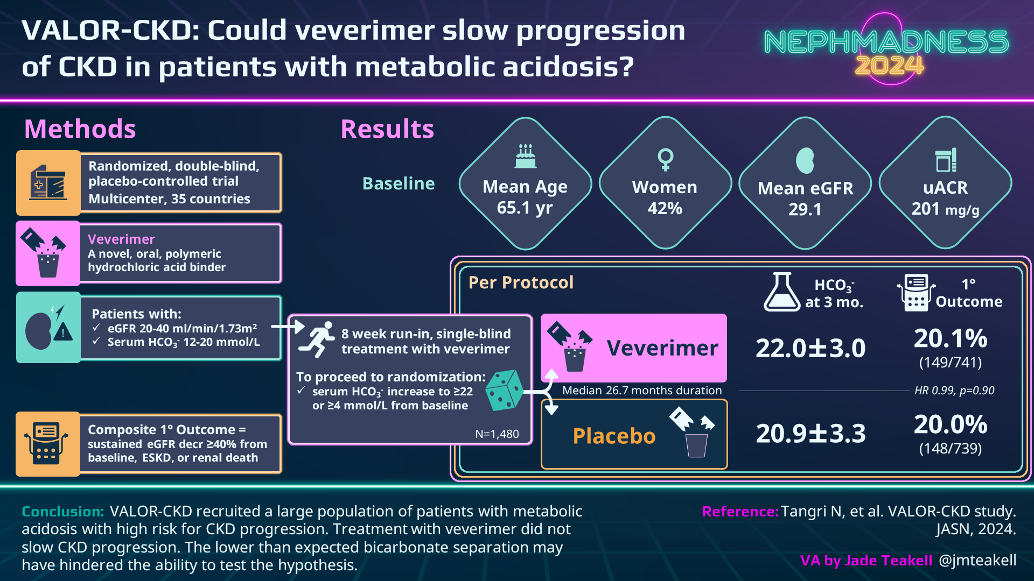

Slide 40
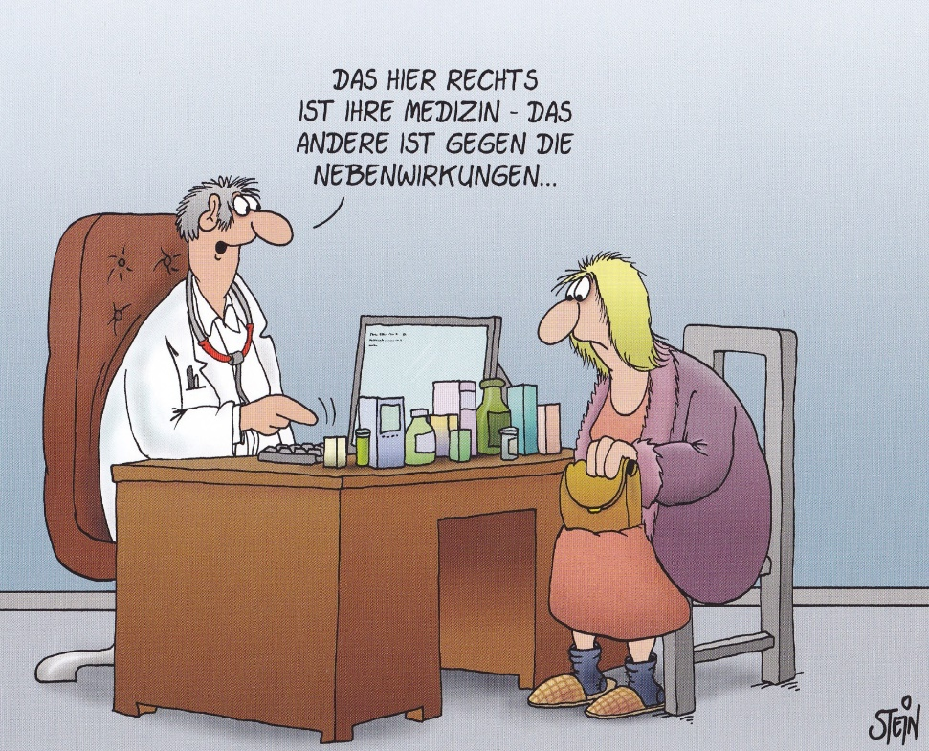
Zusammenfassung
Treat the patient, not the number (16 ??, 22 ??) → 18 ist es geworden
  Einfluß MA auf Progress CKD ist komplex
    hormonelle Ungleichgewichte und Entzündungswege
  Aber: hämodynamische Veränderungen bei Nierenschäden einflussreicher
Bislang gibt es nur mäßige Hinweise, dass eine orale Alkalitherapie oder diätetische Maßnahmen die Nierenfunktion relevant verbessern
Lieber Pillen, die DEFINITIV wirken

Slide 41
Alternativen
metabolischen Azidose hängt von der täglichen Säureproduktion ab
→ Nahrungsaufnahme optimieren
Tierische Proteine: Aminosäuren, die durch Oxidation Sulfat bilden
(Hauptquelle der nichtflüchtigen/festen Säurebelastung)
Obst und Gemüse: verstoffwechselbare Anionen, u.a. Citrat,
Prospektive Studie bei CKD4 und Bic < 22 mmol/L:
a) einjährige Natriumbicarbonat-Therapie mit 1 mEq/kg/Tag
b) Ernährungsumstellung (Obst und Gemüse zur Halbierung des Säuregehalts in der Nahrung):
→ keinen Unterschied in der eGFR
→ beide Gruppen verbesserten Serum-HCO3-Wert.
Diätgruppe niedrigeren systolischen Blutdruck und keine Hyperkaliämie

Slide 42
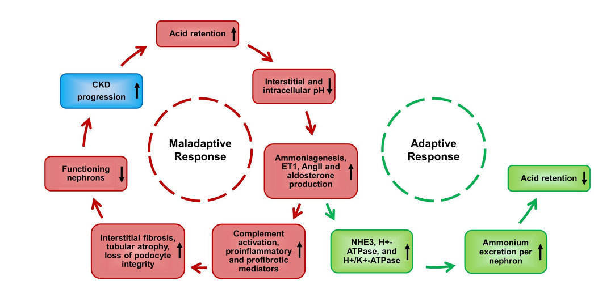
Renale Folgen der metabolischen Azidose und Adaption
Ob Bikarbonatgabe (diätetisch oder orale Alkali-Supplementierung) intrarenale AngII-Spiegel senken kann, bleibt umstritten
C. Kuhn, et al: Metabolic acidosis in chronic kidney disease: mere consequence or also culprit? Pflügers Archiv - European Journal of Physiology 2024
Notes:
Fig. 2 Consequences of metabolic acidosis on the kidney and adaptive responses. Vicious cycle initiated by acid retention leading to a cascade of events contributing to progression of chronic kidney dis-ease (CKD). Metabolic acidosis (MA) triggers increased ammoni-agenesis in remaining nephrons, endothelin-1 (ET1) production, and activation of the renin-angiotensin system (RAS), subsequently pro-moting complement activation by ammonium, as well as generation of proinflammatory and profibrotic mediators. Interstitial fibrosis and tubular atrophy, and loss of podocyte integrity, culminating in loss of functioning nephrons is a result. This exacerbates acid retention, perpetuating the maladaptive response. In the adaptive response, the kidney upregulates various acid transporters, collectively leading to increased ammonium excretion and hence decreased acid retention. Figure modified after [123]

